Slide 1
REPORTE FOTOGRÁFICO
Área de Atención Ciudadana
Nombre del Ente Público
DIRECCIÓN GENERAL DE CONTACTO CIUDADANO

Slide 2
DATOS DEL ÁREA DE ATENCIÓN CIUDADANA
Completar datos:
Nombre del AAC
Clave Única de Registro
Días y horarios de atención
Nombre y cargo del personal que elaboró el reporte fotográfico
Fecha de elaboración
Insertar texto aquí
Insertar texto aquí
Insertar texto aquí
Insertar texto aquí
Insertar texto aquí

Slide 3
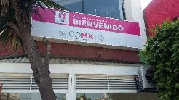
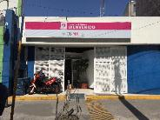
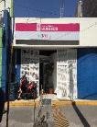
REQUISITOS DE LLENADO
NOTA: El archivo es de carácter ilustrativo, ya que el llenado deberá ser con
fotografías tomadas directamente en el Área de Atención Ciudadana
Para el envío favor de eliminar las Diapositivas 3, 4 y 5. Guardarlo en formato PDF.
Se insertará máximo 2 fotografías por rubro:
Tomas abiertas de las señalizaciones
No deformar las fotografías ni horizontal ni verticalmente
X
p
p
X
X
p

Slide 4
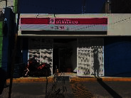
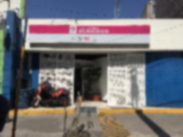
REQUISITOS DE LLENADO
NOTA: El archivo es de carácter ilustrativo, ya que el llenado deberá ser con
fotografías tomadas directamente en el Área de Atención Ciudadana
Se insertará máximo 2 fotografías por rubro:
No colocar fotografías obscuras
No colocar fotografías fuera de foco
X
p
X
p

Slide 5
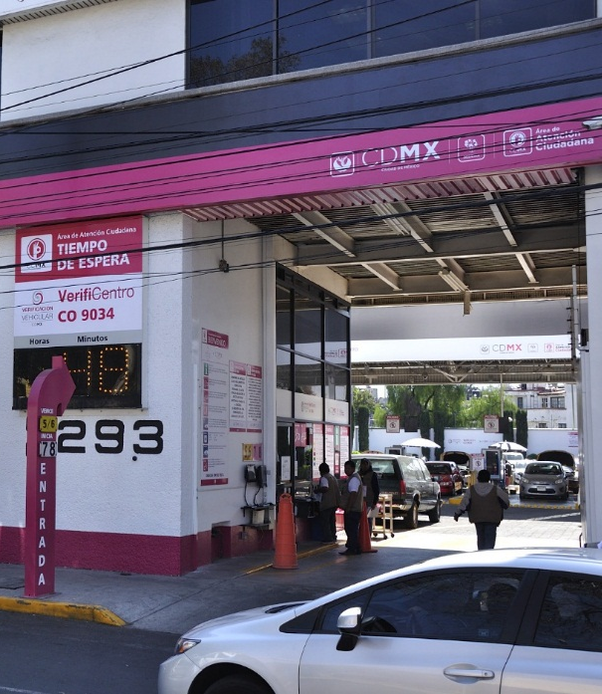
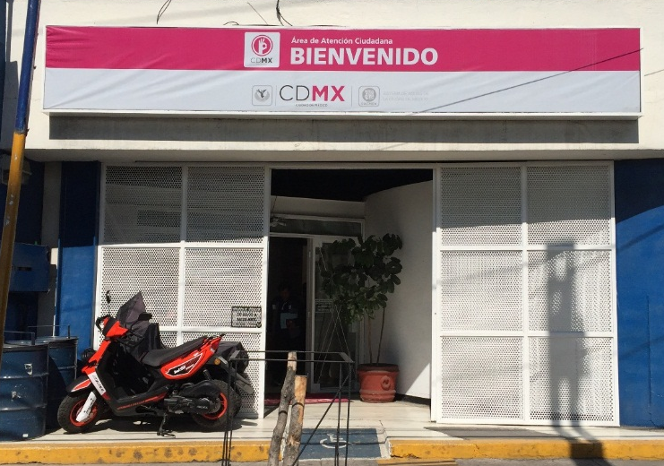
REQUISITOS DE LLENADO
NOTA: El archivo es de carácter ilustrativo, ya que el llenado deberá ser con
fotografías tomadas directamente en el Área de Atención Ciudadana
Se insertará máximo 2 fotografías por rubro:
Se podrán colocar fotografías horizontales y verticales dentro de una misma diapositiva

Slide 6
IMAGEN GRÁFICA

Slide 7
1. IMAGEN GRÁFICA
1.1 Letreros y señalización de identificación del área de atención *
Colocar fotografía(s)
*Como lo indica el MIGAAC

Slide 8
1. IMAGEN GRÁFICA
1.2 Listado de tramites *
Colocar fotografía(s)
*Como lo indica el MIGAAC

Slide 9
1. IMAGEN GRÁFICA
1.3 Horarios de atención *
Colocar fotografía(s)
*Como lo indica el MIGAAC

Slide 10
1. IMAGEN GRÁFICA
1.4 Información para quejas en la contraloría interna *
Colocar fotografía(s)
*Como lo indica el MIGAAC

Slide 11
1. IMAGEN GRÁFICA
1.5 Los materiales impresos cuentan con la Identidad Gráfica vigente *
Colocar fotografía(s)
*Como lo indica el MIGAAC

Slide 12
UNIFORME

Slide 13
2. UNIFORME
2.1 El personal en funciones de atención ciudadana porta el uniforme como lo establece
el MIGAAC *
Colocar fotografía(s)
*Como lo indica el MIGAAC

Slide 14
2. UNIFORME
2.2 El personal porta el Gafete vigente de la AAC en buen estado a la altura del pecho
y a la vista del ciudadano *
2.3 El Gafete cumple con el formato oficial expedido por la DGCC de la ADIP *
Colocar fotografía(s)
*Como lo indica el MIGAAC Fotografía del gafete frontal y reverso.

Slide 15
ATENCIÓN PRIORITARIA Y ACCESIBILIDAD UNIVERSAL

Slide 16
3. ATENCIÓN PRIORITARIA Y ACCESIBILIDAD UNIVERSAL
3.1 Cartel informativo sobre la Atención Prioritaria a Grupos Vulnerables *
Colocar fotografía(s)
*Como lo indica el MIGAAC

Slide 17
MEDIDAS DE HIGIENE Y MITIGACIÓN COVID-19 CIVIL

Slide 18
4. MEDIDAS DE HIGIENE Y MITIGACIÓN COVID-19
4.1 El personal hace uso correcto del Cubrebocas como lo indica la Guia de Mitigación
y Prevención COVID-19 en las Áreas de Atención Ciudadana
4.2 El personal hace uso correcto de Careta o Gafas Protectoras *
Colocar fotografía(s)
*Como lo indica la GMYPCOVID-19AAC

Slide 19
OTROS

Slide 20
5. OTROS
5.1
El Kiosco tiene contaminación visual *(rótulos, hojas impresas o escritas a mano
de informes, carteles, lonas, convocatorias, avisos ajenos al AAC; grafitis, adornos festivos)
Colocar fotografía(s)
*Como lo indica el MIGAAC

Slide 21
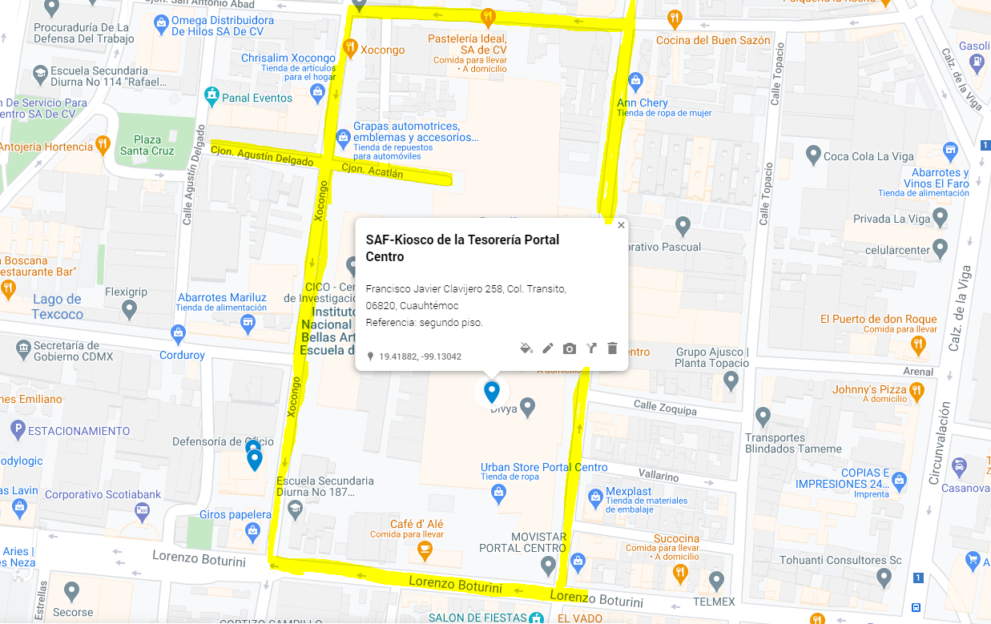
5.2
Coloque el croquis de ubicación del Área de Atención Ciudadana.
Señalar el primer cuadrante del AAC, con el nombre de la calle, así como buena calidad de imagen donde permita ver claramente la ubicación. Describa la ubicación del AAC.
Descripción de la ubicación
Plaza Portal centro, segundo piso.
Francisco Javier Clavijero 258, col. Transito, alcaldía Cuauhtémoc, C.P. 06820, Ciudad de México
Elimine la imagen y descripción de ejemplo y coloque el croquis del Área de Atención Ciudadana y la descripción de ubicación correspondiente. Eliminar este recuadro

Slide 22
REPORTE FOTOGRÁFICO
Área de Atención Ciudadana
Nombre del Ente Público
DIRECCIÓN GENERAL DE CONTACTO CIUDADANO

